Slide 1
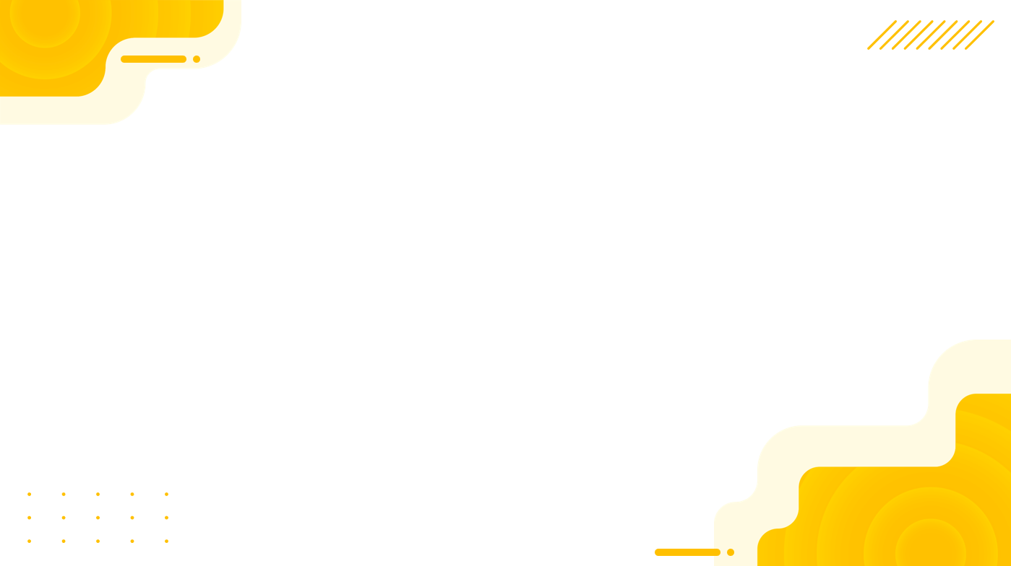
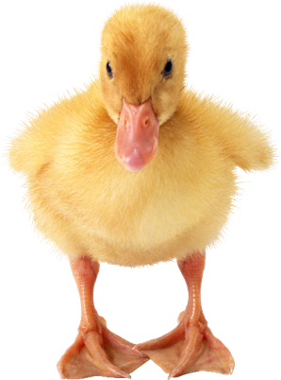
Анализ текста «Утёнок» из сборника «Крохотки» А.И. Солженицына
Каторгина Е.,
Лысакова А.,
Рычкова Ю.,
Шаяхматова Е.,
Швецов А.

Slide 2
Содержание
01. Выразительное чтение – Лысакова Александра
02. Анализ текста – Шаяхматова Екатерина
03. Кластер тем – Каторгина Екатерина
04. Сочинение 1 – Лысакова Александра
05. Сочинение 2 – Швецов Артём
06. Коллаж – Рычкова Юлия

Slide 3
«УТЁНОК»
Маленький жёлтый утёнок, смешно припадая к мокрой траве беловатым брюшком и чуть не падая с тонких своих ножек, бегает передо мной и пищит: «Где моя мама? Где мои все?»
А у него не мама вовсе, а курица: ей подложили утиных яиц, она их высидела между своими, грела равно всех. Сейчас перед непогодой их домик – перевёрнутую корзину без дна – отнесли под навес, накрыли мешковиной. Все там, а этот затерялся. А ну-ка, маленький, иди ко мне в ладони.
И в чём тут держится душа? Не весит нисколько, глазки чёрные – как бусинки, ножки – воробьиные, чуть-чуть его сжать – и нет. А между тем – тёпленький. И клювик его бледно-розовый, как наманикюренный, уже разлапист. И лапки уже перепончатые, и жёлт в свою масть, и крыльца пушистые уже выпирают. И вот даже от братьев отличился характером.
А мы – мы на Венеру скоро полетим. Мы теперь, если все дружно возьмёмся, – за двадцать минут целый мир перепашем.
Но никогда! – никогда, со всем нашим атомным могуществом, мы не составим в колбе, и даже если перья и косточки нам дать, – не смонтируем вот этого невесомого жалкенького жёлтенького утёнка…

Slide 4
СЮЖЕТНАЯ ЛИНИЯ:
Утёнок потерялся, ищут свою маму.
Рассказчик-герой берёт утёнка на руки и рассматривает.
Рассказчик-герой размышляет о возможностях природы и человека.
ВЕДУЩЕЕ НАСТРОЕНИЕ (меняется): ЗАИНТЕРЕСОВАННОСТЬ – УДИВЛЕНИЕ - ВОСХИЩЕНИЕ
СИСТЕМА ОБРАЗОВ
УТЁНОК – символ уникальности и неповторимости природы
КУРИЦА – символ самоотверженной матери
РАССКАЗЧИК-ГЕРОЙ
ОСНОВНАЯ МЫСЛЬ АВТОРА
Природа прекрасна и хрупка. Человеку со всем его «атомным могуществом» не под силу создать нечто подобное природным созданиям. Поэтому человек должен бережно относиться к природе.

Slide 5
«Что ценнее: красота природы или красота, сотворённая человеком?»
Красота природы уникальна, человек никогда не сможет её воссоздать.
1
«Какие вопросы, поднятые в литературе, не теряют своей актуальности с течением времени?»
Вопрос могущества и ограниченности возможностей человека («… никогда, со всем нашим атомным могуществом, мы не составим в колбе …»)
2
«Есть ли что-то в человеческой жизни, что невозможно заменить никакими технологиями?»
Никакие технологии не заменят человеку уникальность мира природы, неповторимость творений природы.
3
«Утёнок»
3
«Книга, которую я прочту своим детям»
Автор цикла «Крохотки» через малые формы прозы обращается к важным вопросам человеческого бытия. Рассказ «Утёнок» помогает читателю задуматься над красотой и неповторимостью природного мира. Это понятно даже ребёнку.
4
«Может ли общение с природой обогатить человека?»
Наблюдая за природой, человек начинает задаваться многими сущностными вопросами: что есть человек? в чём уникальность природного мира? почему нужно беречь природу?.

Slide 6
В чем проявляется родительская любовь?
Родители – самые близкие люди для каждого человека. Они со своими детьми в горе и в радости. Они первые, кто приходит на помощь. Они никогда не отвернутся и не откажутся от своего ребёнка, даже если он совершил страшную ошибку. В чём проявляется родительская любовь? На мой взгляд, родительская любовь проявляется в заботливом отношении к ребенку, в постоянном беспокойстве за него и за его судьбу, а также желании сделать своего ребенка счастливым. Ощущая родительскую любовь, ребенок чувствует себя в безопасности, он полностью доверяет родителям и не боится доверять им свои секреты, ведь он точно знает, что родители смогут понять и поддержать его. В доказательство своей точки зрения приведу пример из художественной литературы.
В «крохотке» Александра Солженицына «Утёнок» автор рассказывает читателю о курице, которая с заботой относится ко всем своим птенцам и согревает их своим материнским теплом. Читатель прекрасно понимает, что не все птенцы являются ее родными детенышами: утиные яйца ей когда-то подложили в гнездо. Однако курица не делает различия между своими цыплятами и растущим радом с ними утёнком. На этом примере автор показывает, что истинная родительская любовь проявляется в заботе о своём потомстве, а также в готовности принимать своё дитя таким, какое оно есть, со всеми его индивидуальными проявлениями.

Slide 7
Что ценнее: красота природы или красота, сотворенная человеком?
Красота - совокупность качеств, доставляющая наслаждение взору и слуху. Природная красота ни с чем не сравнима. Пейзажи, созданные природой, завораживают. От вида бескрайних морей, величественных гор и зеленых лесов захватывает дух. Каждое творение природы уникально и прекрасно. Технический прогресс позволил создавать людям здания необычной формы, небоскребы, огромные замки, выполненные в разных стилях. В мире много архитекторов и ландшафтных дизайнеров, которые всю свою жизнь посвятили созданию красоты, но красота, созданная человеком, не может сравниться с красотой природы.
К проблеме неповторимости красот природы обращались многие писатели, в том числе А. И. Солженицын. Вспомним миниатюру «Утёнок» из сборника рассказов Солженицына «Крохотки». Герой-рассказчик обнаружил на дороге маленького утенка: «глазки чёрные - как бусинки», «крыльца пушистые», «клювик бледно-розовый». Держа в руках утёнка, герой осознал красоту, ценность и неповторимость природных творений, не сравнимую с тем, что может попытаться создать человек, используя все известные ему технологии. Таким образом, автор хочет донести до нас мысль о том, что все, созданное природой, прекрасно и неповторимо. Природная красота уникальна, от неё захватывает дух, она вызывает у человека искреннее чувство восхищения.

Slide 8
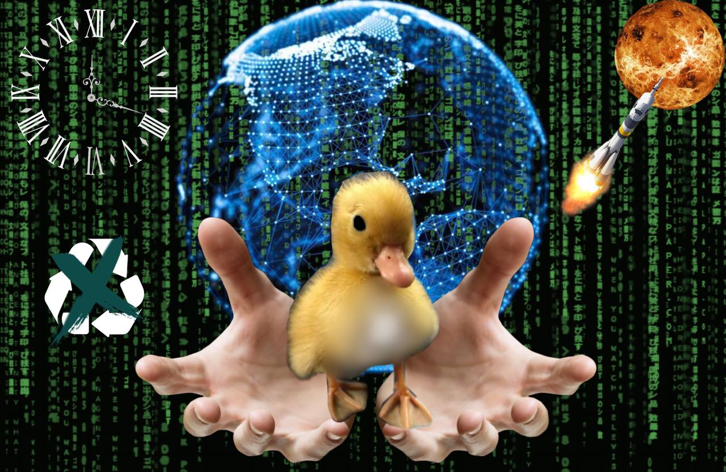
КОЛЛАЖ

